Slide 1

Introducción a la Programación
Grado en Ingeniería Informática
4. Empezando con C
Bloque 1. Léxico y organización de un algoritmo
4. Empezando con C
Dr. Isidro Verdú

Slide 2
1. Empezando con C

Slide 3
Empezando con C (estructura general)
Un programa en C está formado por una o más funciones que se llaman entre si, más una cabecera al principio del archivo.
main() es una función obligatoria en todo programa C, y es la primera función que se ejecuta al comenzar el programa.
Una función es un grupo de instrucciones que realizan una o más acciones.
Las funciones requieren los paréntesis porque pueden llevar cosas (parámetros) dentro de ellos.
Las llaves { } encierran el cuerpo de las funciones
Las funciones ayudan a modularizar el programa, dividiéndolo en partes pequeñas.
cabecera…
funcion1( … )
{
. . .
}
funcion2( … )
{
. . .
}
. . .
main()
{
. . .
}

Slide 4
Empezando con C (estructura general)
De momento construiremos programas escribiendo instrucciones solo en la función main(), pero más adelante crearemos otras funciones.
cabecera…
main()
{
. . .
}
La palabra main, es una palabra reservada.
C tiene otras palabras reservadas, que usa para fines específicos (ej: float, while, if…)

Slide 5
Empezando con C (include)
/* mi primer programa */
#include <stdio.h>
#include <stdlib.h>
main()
{
printf("Hola Mundo\n");
}
#include es una directiva del preprocesador que incluye archivos de cabecera que contienen funciones predefinidas
stdio.h es la “standar input output”, librería estandar de entrada y salida, y contiene las funciones printf, getchar, y otras muchas. stdlib.h es similar.
< > indica que es un archivo de la biblioteca estándar.
#include “hola.txt” leería hola.txt de la carpeta en la que se está trabajando (actual).
También #include “c:/data/hola.txt”

Slide 6
Empezando con C (comentarios)
/* mi primer programa */
#include <stdio.h>
#include <stdlib.h>
main()
{
printf("Hola Mundo\n");
system(“pause”);
}
/* mi primer programa */ es un comentario.
Es información útil para el programador.
El compilador ignora los comentarios.
Los comentarios se pueden poner casi en cualquier sitio.
/* mi primer programa */
#include <stdio.h>
/* empiezo */
main()
{
/* voy a escribir en pantalla */
printf("Hola Mundo\n");
getchar();
}
system(“pause”) espera a pulsar una tecla para continuar. No es una función estándar.

Slide 7
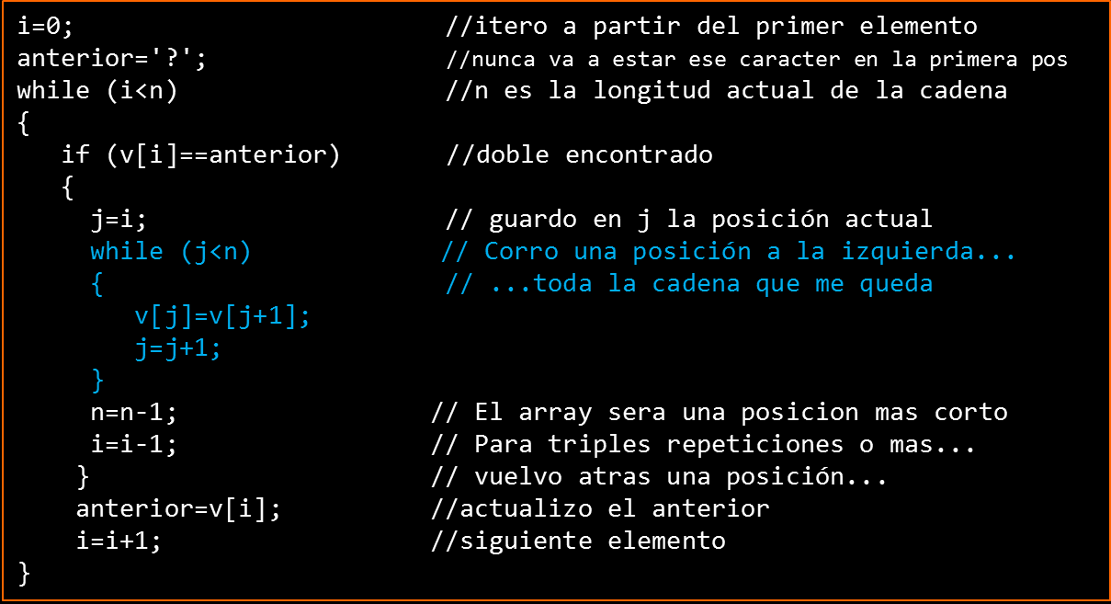
Empezando con C (comentarios)
Aquí se ve mejor la utilidad de los comentarios

Slide 8
Empezando con C (comentarios)
Se pueden poner comentarios con //
Significa que toda la línea es un comentario
// mi primer programa
/* este comentario
es correcto */
// y este comentario
no lo es
/* este tambien */
/* es un comentario */
/* usual */
/*
y este tambien
es un comentario
usual
*/
// A algunos programadores
// les gusta poner asi
// los comentarios
Es importante poner comentarios en los programas

Slide 9
Empezando con C (printf)
/* mi primer programa */
#include <stdio.h>
main()
{
printf("Hola Mundo\n");
}
printf() es una función predefinida de C, que está en stdio.h
printf() produce una salida en el dispositivo de salida estándar (normalmente la pantalla).
Hola Mundo
\n es el carácter de control “nueva línea”, que índica al sistema que termine la línea (lo siguiente que se escriba aparecerá en otra línea)

Slide 10
Empezando con C (terminador)
Terminador
Todas las sentencias C acaban en ;
Se pueden poner varias sentencias en la misma línea
…
main()
{
printf("Hola Mundo\n"); printf(“¿Qué tal ");
printf(“os va?\n");
}

Slide 11
Empezando con C (constantes con define y printf)
#include <stdio.h>
#define COLOR 13
#define PI 3.1416
main()
{
printf(“Constante %d. Pi %f \n“, COLOR,PI );
}
La directiva #define sustituye cada vez que aparece en el programa el nombre por el valor
Es una operación del preprocesador
Se usa para definir constantes
Las constantes en C se suelen escribir en mayúsculas
printf()
Su primer argumento es el texto a sacar, entre comillas
Dentro del primer argumento, se indica con % el formato de los datos que se quieran sacar (Ej: %d para un valor entero, o %f para un real)
El resto de argumentos son los valores a sacar
Los argumentos se separan por comas

Slide 12
Empezando con C (formateo de printf)
%d entero :13
%4d al menos 4 espacios : 13
%f float (real) :3.1416
%5.2f en total 5 espacios, 2 decimales : 3.14
%5.3f total 5 espacios, 3 decimales :3.142
%.3f 3 decimales :3.142
%e notación científica :-6.25000e-23
%.2e notación científica :-6.25e-23
%c un caracter :a
a=3;
printf(“Voy %c comer %d bocadillos\n", 'a' ,a);

Slide 13
2. Tipos de datos y Variables

Slide 14
Tipos de datos primitivos básicos
int Enteros
float Reales
char Caracteres
bool Booleanos (<stdbool.h> en c)

Slide 15
Variables (características)
La variables en C se suelen escribir en minúsculas, salvo la primera letra.
Empiezan por una letra, y pueden llevar letras, numeros y “_”, hasta 32 caracteres.
contador, contadorSegundos
Contador2, contador_segundos
a, A
int v, pasos, contador;
int casas, coches, motos;
float media, ratio:
bool completo;
char c, salto;
C distingue mayúsculas / minúsculas
Es importante poner a las variables nombres significativos

Slide 16
Variables (características)
La asignación “←” en C se hace con “ = “
main()
{
int v;
v = 1;
printf("El valor de v es %d \n",v);
v = 2;
printf("El valor de v es %d \n",v);
v = v + 4;
printf("El valor de v es %d \n",v);
}
int v; define v como una variable de tipo entero
Es obligatorio declarar las variables
Las variables se declaran al principio de la función
x := x+1;
x = x+1;
x == x+1;

Slide 17
Variables (principales tipos de datos y orden de ejecución)
Dentro de una función, las instrucciones se ejecutan por orden, de arriba a abajo
main()
{
int v, pasos, contador;
int casas, coches, motos;
float media, ratio:
float total;
char c, salto;
v=1;
salto=‘z’; pasos=v+3;
contador=0;
media=3.2;
ratio = media * 2.0;
c=‘A’;
}

Slide 18
3. Entrada de datos

Slide 19
Entrada de datos (scanf)
#include <stdio.h>
main()
{
int edad,a,b;
float x,y;
printf(“introduce tu edad:”);
scanf(“%d”,&edad);
printf(“Dos reales separados por espacio:”);
scanf(“%f %f”,&x,&y);
printf(“Dos enteros separados por coma:”);
scanf(“%d,%d”,&a,&b);
printf(“%d,%f,%f,%d,%d\n”,edad,x,y,a,b);
}
scanf() es una función de stdio.h para leer datos del dispositivo estándar (normalmente el teclado).
La variable a leer debe llevar delante el símbolo &
El formato de scanf() es como el de printf()
Normalmente se lee un dato por cada scanf()

Slide 20
4. Operadores

Slide 21
Operadores (de enteros)
main()
{
int a,b,c;
a=1;b=2;c=4;
c=a+b;
c=c+3;
a=(b * c) - a;
b=a/2;
c=a%2;
}
+, - , *, /,% son operadores para números enteros
/ calcula el cociente
% el resto (módulo)
Ojo a los paréntesis

Slide 22
Operadores (de reales)
main()
{
float a,b,c;
a=1.2;b=2.0;c=4.53;
c=a+b;
c=c+3.15;
a=(b * c) - a;
b=a/2;
}
+, - , *, / son operadores para números reales
Ojo a los paréntesis
/* se pueden hacer conversiones entre int y float */
int a,b; float x,y;
a=53; x=32.56;
b=x; y=a;

Slide 23
No olvidemos …
Un programa C tiene palabras reservadas, funciones, constantes, variables, operadores y algunos otros elementos (separadores, cadenas, formateo, etc.)
Un programa se ejecuta linealmente, empezando en la primera instrucción de main().
Cada función tiene sus propios parámetros.
#include <stdio.h>
#define CO 7
main()
{
int casas,b,c;
float media;
char car = ‘y’;
casas = 10;
printf(“Total: %d y %d \n",casas, CO);
media = (casas + CO ) / 2.0;
printf(“ %c su media es %f“,car,media);
getchar();
}

Slide 24
No olvidemos …
También :
Directivas del preprocesador
Una función main obligatoria
Declaraciones
Sentencias
#include <stdio.h>
#define CO 7
main()
{
int casas,b,c;
float media;
char car;
car = ‘y’;
casas = 10;
printf(“Total: %d y %d \n",casas, CO);
media = (casas + CO ) / 2.0;
printf(“ %c su media es %f“,car,media);
getchar();
}

Slide 25
- - - - - -

